Slide 1
Termodinamica

Slide 2
La termodinamica
Meccanica:
Forze conservative, principio di cons. dell’energia meccanica.
Forze non conservative: l’energia meccanica totale, varia:
Nei casi in cui c’è perdita di energia, (per esempio in presenza di forze di attrito dinamico) la scomparsa di energia meccanica è accompagnata da un aumento della temperatura dei corpi interagenti.
La termodinamica si preoccupa di completare lo studio di questi fenomeni.
Si basa su principi fondamentali.
Si occupa di descrivere le “trasformazioni” che il “sistema” può subire e gli scambi energetici con “l’ambiente” circostante, con cui può interagire individuando le grandezze più appropriate a tale descrizione.
L’insieme sistema ed ambiente è l’universo termodinamico.
La temperatura e la trasmissione del calore giocano un ruolo fondamentale.

Slide 3
Il sistema termodinamico
Sistema aperto: se tra il sistema e l’ambiente avvengono scambi di energia e materia. Es. liquido in ebollizione ed il recipiente contenente il liquido e la sorgente di calore.
Sistema chiuso: se tra il sistema e l’ambiente avvengono scambi di energia e non di materia. Es. liquido in ebollizione ed il recipiente chiuso a contatto con sorgente
Sistema isolato: se tra il sistema e l’ambiente non avvengono scambi né energia né di materia.

Slide 4
Il sistema termodinamico
Per studiare il comportamento di un sistema termodinamico dobbiamo imparare a descriverlo:
microscopico
macroscopico

Slide 5
Il sistema termodinamico
Punto di vista microscopico: può essere studiato come un sistema di particelle (per es. 5 g di ossigeno ci sono circa 10²³ molecole)
Si descrive il comportamento di ciascuna molecola (posizione, velocità, energia cinetica, quantità di moto, etc). Leggi di Newton: le forze, interne ed esterne agenti su ciascuna particella o molecola (oggetto della dinamica molecolare).
è necessario un numero molto grande di grandezze per descrivere il comportamento del sistema: che non hanno niente a che vedere con le nostre percezioni sensoriali e che sono difficili da misurare direttamente
La meccanica statistica si occuperà di connettere le medie delle proprietà molecolari a grandezze misurabili (ad es. T e P).

Slide 6
Il sistema termodinamico
Punto di vista macroscopico
Basato su grandezze macroscopiche, dette variabili termodinamiche, che descrivono il sistema nel suo insieme
Non viene fatta alcuna ipotesi sulla struttura interna del sistema
(gran parte della termodinamica classica è stata formulata ancor prima che si avesse un idea chiara della struttura della materia)
Sono in numero limitato (il numero minimo per descrivere per descrivere completamente il sistema non è fissato a priori e dipendono dal sistema)
Sono suggerite dai nostri sensi e sono misurabili direttamente

Slide 7
Equilibrio termodinamico
Lo stato termodinamico di un sistema è detto di equilibrio quando le variabili termodinamiche (dette variabili di stato) che lo descrivono sono costanti nel tempo, cioè non cambiano fino a che non cambiano le condizioni esterne.
Si dirà che il sistema si trova in equilibrio termodinamico, se esso si trova contemporaneamente in:
equilibrio meccanico: non esistono forze o momenti non equilibrati né all'interno del sistema, né tra il sistema e l'ambiente circostante. La pressione deve essere la stessa in tutte le parti del sistema e, se il contenitore non è rigido, essa è la stessa dell’ambiente circostante.
equilibrio termico: tutte le parti del sistema hanno la stessa temperatura e, se le pareti che circondano il sistema sono conduttrici, questa coincide con quella dell'ambiente circostante.
equilibrio chimico: non avvengono processi che tendono a modificare la composizione del sistema, come reazioni chimiche, né spostamenti di materia da una parte all'altra del sistema, come accade per esempio quando una sostanza entra in soluzione o quando una sostanza cambia fase, per esempio da liquido a vapore.

Slide 8
Trasformazioni
In uno stato di equilibrio, esiste una precisa relazione tra le coordinate termodinamiche: equazione di stato.
Trasformazione termodinamica: sia ha quando il sistema passa da due diversi stati di equilibrio termodinamico. Gli stati intermedi attraverso cui il sistema passa possono o no essere di equilibrio.
Trasformazioni infinitesime: tra stati molto prossimi, le cui coordinate differiscono di quantità infinitesime (i.e. dp, dV)

Slide 9
Trasformazioni reversibili e non
Trasformazione termodinamica: il sistema passa da uno stato i ad f.
Irreversibile: quando passa attraverso stati di non equilibrio o avvenga in presenza di forze dissipative
Reversibile: se avviene attraverso stati di equilibrio e in assenza di forze dissipative. (IDEALE!!)
Quasi statica
Il sistema passa per stati di equilibrio o
molto prossimi a stati di equilibrio

Slide 10
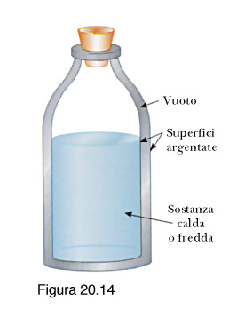
Parete adiabatica e diatermica
Parete diatermica: due sistemi separati da un parete diatermica (sono a contatto termico) cambiano i loro stati ed evolvono spontaneamente fino al raggiungimento di un equilibrio termico (interazione termica).
Parete adiabatica: pareti che non permettono l’interazione di tipo termico (isolano termicamente il sistema) idealmente per un tempo infinito.

Slide 11
Principio zero e temperatura
Il concetto di temperatura ha origine dalla sensazione di caldo e freddo che proviamo toccando un corpo.
Per darne un carattere obiettivo è necessario individuare una grandezza fisica che esprima una proprietà macroscopica del corpo e che dipenda in modo univoco dal suo stato termico.
Per caratterizzare l’equilibrio termico si introduce la grandezza temperatura:
dati due sistemi A alla temperatura T_{A} e B T_{B}, ciascuno in equilibrio termodinamico, separati da una parete diatermica. Isolati dall’esterno da pareti adiabatiche. Dopo un certo intervallo di tempo A e B raggiungeranno lo stato di equilibrio termico (ossia la stessa temperatura).
Parete
diatermica
A
B
Due sistemi sono in equilibrio termico, se quando vengono messi a contatto tramite una parete diatermica, le loro variabili di stato non mutano

Slide 12
Principio zero e temperatura
A e B sono separati da una parete adiabatica. Ma ciascuno di essi è a contatto con un terzo sistema C tramite la parete diatermica.
Dopo un certo tempo le variabili termodinamiche di A, B e C diventano costanti:
A e C sono in equilibrio termico
B e C sono in equilibrio termico
principio zero della termodinamica: due sistemi separatamente in equilibrio termico con un terzo sistema, sono in equilibrio termico tra loro
Sperimentalmente si osserva che A e B sono in equilibrio termico tra loro.
Parete
diatermica
A
B
C

Slide 13
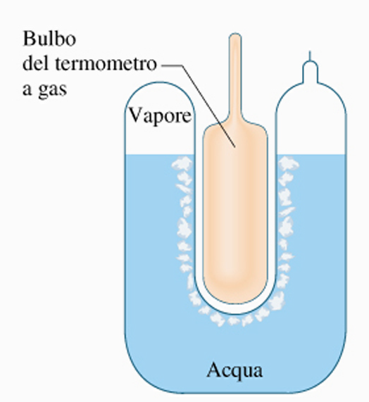
Definizione operativa di temperatura: termometri
Scegliamo una sostanza termometrica: mercurio, elio, alcool.
sia X la grandezza termometrica che descrivi la proprietà della sostanza che vari con la temperatura: es. la lunghezza della colonna, la pressione, etc.
sia Θ la funzione termometrica, assumiamo lineare:
Taratura del termometro: serve un sistema in uno stato di equilibrio definibile con precisione e riproducibilità cui venga attribuito un valore arbitrario di temperatura: punto fisso, per esempio il punto triplo dell’acqua, T₀=273.16 K
Contatto termico

Slide 14
Scale termometriche
Nel SI la temperatura è una grandezza fondamentale.
L’unità di misura è il kelvin.
Per definire quanto valga 1 K occorre identificare un metodo di taratura e un campione cui si assegna una determinata temperatura.
“Nel 1954, alla Conferenza dei Pesi e Misure”: si è assegnato al punto triplo dell’acqua, in corrispondenza del quale coesistono i tre stati, (solido, liquido e gassoso, in reciproco equilibrio), il valore di 273.16 K, esatto per convenzione. Dove K è l’unità di misura scelta ossia il kelvin.

Slide 15
Scale termometriche
Scala Celsius: la scala Celsius si basa su due punti di taratura, il punto di fusione del ghiaccio a 0°C e di ebollizione 100 °C dell’acqua. La temperatura del punto triplo dell’acqua vale 0.01 °C.
Scala Fahrenheit: La scala Fahrenheit fa coincidere al punto di fusione del ghiaccio alla temperatura t_{f} = 32°F e a quello di ebollizione la temperatura di t_{f}= 212°F
SCALA | Kelvin (K) | Celsius (°C) | Fahrenheit (°F)
Punto Triplo | 273.16 | 0.01 | 32.02
Zero Assoluto* | 0 | -273.15 | -459.67
*limite inferiore alle temperature raggiungibili

